Slide 1
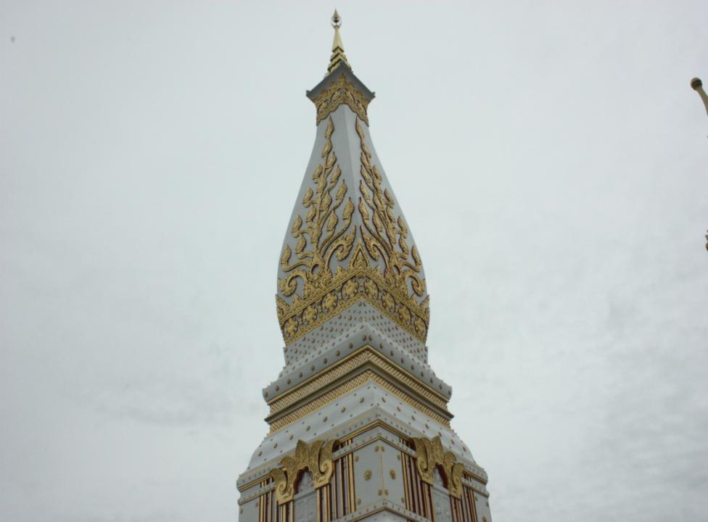
พระธาตุพนมค่าล้ำ
วัฒนธรรมหลากหลาย
เรณูภูไท
เรือไฟโสภา
งามตาฝั่งโขง

Slide 2
สรุปความรู้ที่ได้จากการศึกษาดูงาน กศน.ขามป้อม อำเภอพระยืน กศน.โพนเพ็ก อำเภอมัญจาคีรี
กศน.จังหวัดนครพนม

Slide 3
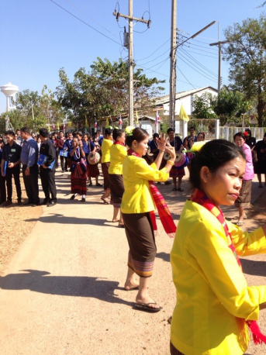
แนวคิดของศูนย์การเรียนชุมชน
การมีส่วนร่วมของประชาชน โดยชุมชน เพื่อชุมชน
ประชาชนได้รับประโยชน์จากศูนย์การเรียน มีการศึกษาตลอดชีวิต ทันต่อการเปลี่ยนแปลงในยุคโลกาภิวัตน์ ทำให้ผู้เรียนได้รับประโยชน์ เกิดการพัฒนาที่ยั่งยืน

Slide 4
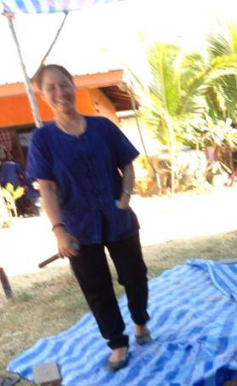
การบริหารจัดการ
เด่นในเรื่องการบริหารจัดการทรัพยากรในชุมชน
ใช้ภาคีเครือข่าย ดึงชุมชนและปราชญ์ชาวบ้านเข้ามามีส่วนร่วมในการจัดการเรียนรู้ มีการประสานงานในพื้นที่เชิงรุก โดยใช้ใจเข้าหาชุมชน จัดกิจกรรมที่เป็นประโยชน์แก่ชุมชน เมื่อชุมชนได้รับประโยชน์จากกิจกรรมที่จัดขึ้น ก็จะเกิดการพัฒนาอย่างต่อเนื่อง

Slide 5
กระบวนการเรียนรู้
เรียนรู้จากการปฏิบัติจริง
มีการจัดกระบวนการเรียนรู้ โดยใช้ฐานการเรียนรู้ในการถ่ายทอดความรู้ให้แก่ชุมชน ซึ่งชุมชนจะสามารถเรียนรู้ได้ จากประสบการณ์ตรงของปราชญ์ชาวบ้าน และนำไปใช้ในชีวิตประจำวัน เพื่อสร้างรายได้ให้กับครอบครัวและชุมชนรวมทั้งยังเป็นการสืบทอดองค์ความรู้ของท้องถิ่น ให้คงอยู่คู่ชุมชน จากรุ่นสู่รุ่นสืบไป

